Slide 1
Личностно-деятельностный подход как основа организации образовательного процесса
Выполнила Ширина М.Б.
Учитель начальных классов
МБОУ Северная КСОШ №13
Ростовская область, Зимовниковский район,
х.Гашун

Slide 2
Личностно-деятельностный подход - это организация учебного процесса, в котором главное место отводится активной и разносторонней, в максимальной степени самостоятельной познавательной деятельности личности. Ключевыми моментами деятельностного подхода является постепенный уход от информационного репродуктивного знания к знанию действия

Slide 3
Личностно-деятельностный подход
Личностный
Деятельностный

Slide 4
Личностный подход: национальные, половозрастные, индивидуально-психологические, статусные особенности обучающегося

Slide 5
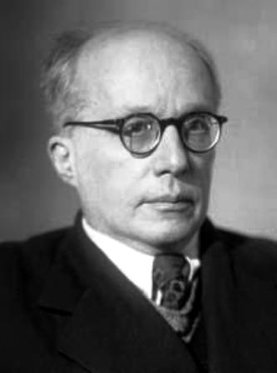
С.Л. Рубинштейн, «сделать личностный аспект единственным — значит закрыть себе путь для исследования закономерностей психической деятельности»

Slide 6
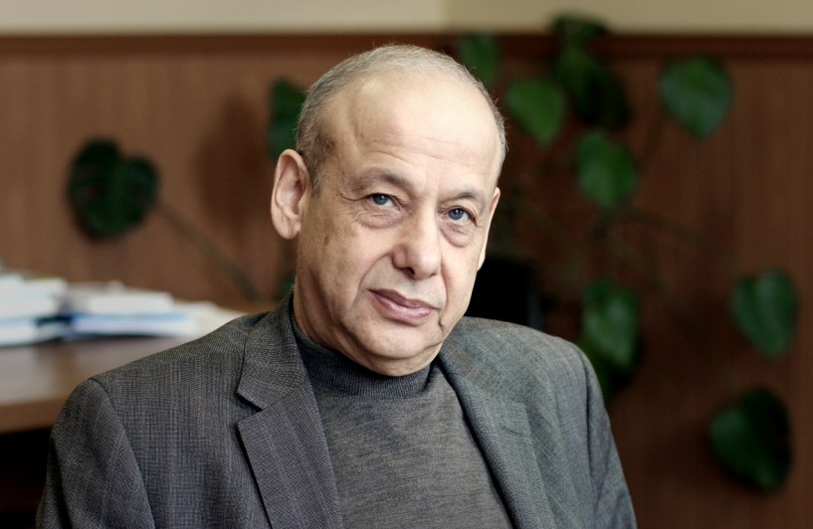
А. Г. Асмолова, «деятельность представляет собой динамическую саморазвертывающуюся иерархическую систему взаимодействий субъекта с миром, в процессе которых происходит порождение психического обра­за, воплощение его в объекте, осуществление и преобразование опосредованных психическим образом отношений субъекта в предметной действительности

Slide 7
Деятельность — это форма активного целенаправленного взаимодействия человека с окружающим миром

Slide 8
Данный предмет становится мотивом деятельности, тем, что побуждает ее. Понятие деятельности необходимо связать с понятием мотива. Деятельности без мотива не бывает

Slide 9
Деятельностный подход
целенаправленность
целеположенность
внешний мотив
внутренний мотив

Slide 10
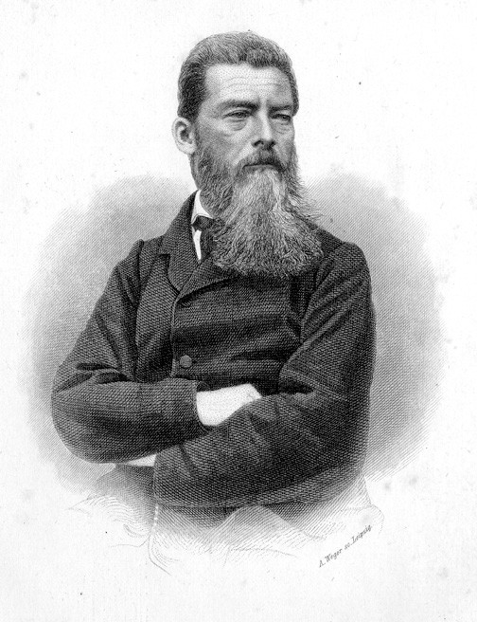
«...цель есть, вообще говоря, не что иное, как волевое представление — представление, которое не должно остаться представлением или мыслью и которое я по­этому реализую, то есть осуществляю при посредстве инструментов своего тела...».
Л. Фейербах

Slide 11
Согласно А.Н. Леонтьеву, действие — это такой процесс, мотив которого не совпадает с его предметом (т.е. с тем, на что оно направлено), а лежит в той деятельности, в которую оно включено.

Slide 12
Деятельность
субъектность;
предметность;
активность;
целенаправленность;
мотивированность;
осознанность.
компоненты психологического содержания (предмет, средства, способы, продукт, результат) действия, операции

Slide 13
Личностно-двятельностный подход с позиции педагога
«Учитель с научной точки зрения — только организатор социальной воспитательной среды, регулятор и контролер ее взаимодействия с каждым учеником»
Л.Выготский

Slide 14
Личностно-деятельностный подход с позиции обучающегося
1)обеспечение безопасности личностного проявления обучающегося во всех учебных ситуациях;
2) формирование активности обучающегося;
3) единство внешних и внутренних мотивов;
4) принятие учебной задачи и удовлетворение от ее решения в сотрудничестве с другими обучающимися.

Slide 15
Основная задача образования — создание условий развития гармоничной, нравственно совершенной, социально активной через активизацию внутренних резервов, профессионально компетентной и саморазвивающейся личности

Slide 16
Спасибо за внимание

